Slide 1



Improvement of PLC tech
on manufactural line
Li Tongjia, Liu Yihua, Shen Fengyi, Zeng Hanxuan, Zhu Jin
TEAM 2
Shanghai Jiaotong University
1
Notes:
1
1

Slide 2

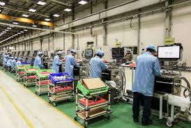


Problem
Need
Hiring too many workers
Costing much
Existence of error
Use robots to replace laborer
Save money
Improve accuracy
2
Notes:
Архитектура автоматизированной системы это наиболее абстрактное ее представление, которое включает в себя идеализированные модели компонентов системы и модели взаимодействий между компонентами. Элементы архитектуры находятся во взаимосвязи, образуя единую автоматизированную систему и обеспечивая решение поставленной задачи автоматизации на архитектурном уровне. В то же время архитектура оставляет достаточно свободы для выбора конкретных технических решений. Поэтому правильно спроектированная архитектура допускает множество технических реализаций путем выбора различных компонентов архитектуры и методов взаимодействия между ними.
Элементами архитектуры являются модели (абстракции) датчиков, устройств ввода-вывода, измерительных преобразователей, ПЛК, компьютеров, интерфейсов, протоколов, промышленных сетей, исполнительных устройств, драйверов и каналов передачи информации.
Как правило подсистемы АСУ и уровни управления подразделяют на корпоративный, производственный, операционный, полевой уровни и уровень периферийного оборудования, которое включает элементы промышленной автоматики, роботы и станки с ЧПУ, а также элементы контроля процессов.
В сфере промышленного производства сегодня практический интерес имеют системы управления трех категорий: 1) локальные, 2) централизованные и 3) автоматизированные системы управления технологическими процессами.

Slide 3
Target audience & Benefits
Text
Text
Text
Text
Text
Text
Text
Target audience:
Benefits:
Sparing more money on innovation of technology
Reducing unnecessary mistakes
Factory employees
Engineer
3
Notes:
Архитектура автоматизированной системы это наиболее абстрактное ее представление, которое включает в себя идеализированные модели компонентов системы и модели взаимодействий между компонентами. Элементы архитектуры находятся во взаимосвязи, образуя единую автоматизированную систему и обеспечивая решение поставленной задачи автоматизации на архитектурном уровне. В то же время архитектура оставляет достаточно свободы для выбора конкретных технических решений. Поэтому правильно спроектированная архитектура допускает множество технических реализаций путем выбора различных компонентов архитектуры и методов взаимодействия между ними.
Элементами архитектуры являются модели (абстракции) датчиков, устройств ввода-вывода, измерительных преобразователей, ПЛК, компьютеров, интерфейсов, протоколов, промышленных сетей, исполнительных устройств, драйверов и каналов передачи информации.
Как правило подсистемы АСУ и уровни управления подразделяют на корпоративный, производственный, операционный, полевой уровни и уровень периферийного оборудования, которое включает элементы промышленной автоматики, роботы и станки с ЧПУ, а также элементы контроля процессов.
В сфере промышленного производства сегодня практический интерес имеют системы управления трех категорий: 1) локальные, 2) централизованные и 3) автоматизированные системы управления технологическими процессами.

Slide 4
Functional requirements
The ability to control a simple line
Start and end the project in a simple way
Easy to use
4
Notes:
Архитектура автоматизированной системы это наиболее абстрактное ее представление, которое включает в себя идеализированные модели компонентов системы и модели взаимодействий между компонентами. Элементы архитектуры находятся во взаимосвязи, образуя единую автоматизированную систему и обеспечивая решение поставленной задачи автоматизации на архитектурном уровне. В то же время архитектура оставляет достаточно свободы для выбора конкретных технических решений. Поэтому правильно спроектированная архитектура допускает множество технических реализаций путем выбора различных компонентов архитектуры и методов взаимодействия между ними.
Элементами архитектуры являются модели (абстракции) датчиков, устройств ввода-вывода, измерительных преобразователей, ПЛК, компьютеров, интерфейсов, протоколов, промышленных сетей, исполнительных устройств, драйверов и каналов передачи информации.
Как правило подсистемы АСУ и уровни управления подразделяют на корпоративный, производственный, операционный, полевой уровни и уровень периферийного оборудования, которое включает элементы промышленной автоматики, роботы и станки с ЧПУ, а также элементы контроля процессов.
В сфере промышленного производства сегодня практический интерес имеют системы управления трех категорий: 1) локальные, 2) централизованные и 3) автоматизированные системы управления технологическими процессами.

Slide 5
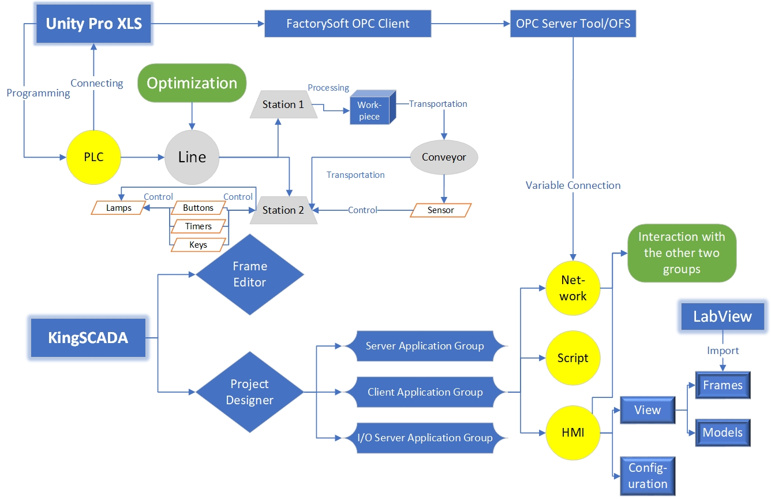
Concept diagram
5
Notes:
Архитектура автоматизированной системы это наиболее абстрактное ее представление, которое включает в себя идеализированные модели компонентов системы и модели взаимодействий между компонентами. Элементы архитектуры находятся во взаимосвязи, образуя единую автоматизированную систему и обеспечивая решение поставленной задачи автоматизации на архитектурном уровне. В то же время архитектура оставляет достаточно свободы для выбора конкретных технических решений. Поэтому правильно спроектированная архитектура допускает множество технических реализаций путем выбора различных компонентов архитектуры и методов взаимодействия между ними.
Элементами архитектуры являются модели (абстракции) датчиков, устройств ввода-вывода, измерительных преобразователей, ПЛК, компьютеров, интерфейсов, протоколов, промышленных сетей, исполнительных устройств, драйверов и каналов передачи информации.
Как правило подсистемы АСУ и уровни управления подразделяют на корпоративный, производственный, операционный, полевой уровни и уровень периферийного оборудования, которое включает элементы промышленной автоматики, роботы и станки с ЧПУ, а также элементы контроля процессов.
В сфере промышленного производства сегодня практический интерес имеют системы управления трех категорий: 1) локальные, 2) централизованные и 3) автоматизированные системы управления технологическими процессами.

Slide 6
SOLUTION
6
Notes:
Архитектура автоматизированной системы это наиболее абстрактное ее представление, которое включает в себя идеализированные модели компонентов системы и модели взаимодействий между компонентами. Элементы архитектуры находятся во взаимосвязи, образуя единую автоматизированную систему и обеспечивая решение поставленной задачи автоматизации на архитектурном уровне. В то же время архитектура оставляет достаточно свободы для выбора конкретных технических решений. Поэтому правильно спроектированная архитектура допускает множество технических реализаций путем выбора различных компонентов архитектуры и методов взаимодействия между ними.
Элементами архитектуры являются модели (абстракции) датчиков, устройств ввода-вывода, измерительных преобразователей, ПЛК, компьютеров, интерфейсов, протоколов, промышленных сетей, исполнительных устройств, драйверов и каналов передачи информации.
Как правило подсистемы АСУ и уровни управления подразделяют на корпоративный, производственный, операционный, полевой уровни и уровень периферийного оборудования, которое включает элементы промышленной автоматики, роботы и станки с ЧПУ, а также элементы контроля процессов.
В сфере промышленного производства сегодня практический интерес имеют системы управления трех категорий: 1) локальные, 2) централизованные и 3) автоматизированные системы управления технологическими процессами.

Slide 7
Scopes
Time scopes:
2 days=
1 day---prepare
+
1 day---do
Cost scopes:
N/A
7
Notes:
Архитектура автоматизированной системы это наиболее абстрактное ее представление, которое включает в себя идеализированные модели компонентов системы и модели взаимодействий между компонентами. Элементы архитектуры находятся во взаимосвязи, образуя единую автоматизированную систему и обеспечивая решение поставленной задачи автоматизации на архитектурном уровне. В то же время архитектура оставляет достаточно свободы для выбора конкретных технических решений. Поэтому правильно спроектированная архитектура допускает множество технических реализаций путем выбора различных компонентов архитектуры и методов взаимодействия между ними.
Элементами архитектуры являются модели (абстракции) датчиков, устройств ввода-вывода, измерительных преобразователей, ПЛК, компьютеров, интерфейсов, протоколов, промышленных сетей, исполнительных устройств, драйверов и каналов передачи информации.
Как правило подсистемы АСУ и уровни управления подразделяют на корпоративный, производственный, операционный, полевой уровни и уровень периферийного оборудования, которое включает элементы промышленной автоматики, роботы и станки с ЧПУ, а также элементы контроля процессов.
В сфере промышленного производства сегодня практический интерес имеют системы управления трех категорий: 1) локальные, 2) централизованные и 3) автоматизированные системы управления технологическими процессами.

Slide 8
Project schedule
8
Notes:
Архитектура автоматизированной системы это наиболее абстрактное ее представление, которое включает в себя идеализированные модели компонентов системы и модели взаимодействий между компонентами. Элементы архитектуры находятся во взаимосвязи, образуя единую автоматизированную систему и обеспечивая решение поставленной задачи автоматизации на архитектурном уровне. В то же время архитектура оставляет достаточно свободы для выбора конкретных технических решений. Поэтому правильно спроектированная архитектура допускает множество технических реализаций путем выбора различных компонентов архитектуры и методов взаимодействия между ними.
Элементами архитектуры являются модели (абстракции) датчиков, устройств ввода-вывода, измерительных преобразователей, ПЛК, компьютеров, интерфейсов, протоколов, промышленных сетей, исполнительных устройств, драйверов и каналов передачи информации.
Как правило подсистемы АСУ и уровни управления подразделяют на корпоративный, производственный, операционный, полевой уровни и уровень периферийного оборудования, которое включает элементы промышленной автоматики, роботы и станки с ЧПУ, а также элементы контроля процессов.
В сфере промышленного производства сегодня практический интерес имеют системы управления трех категорий: 1) локальные, 2) централизованные и 3) автоматизированные системы управления технологическими процессами.

Slide 9
Team division
# | Name | Functional role
1 | Li Tongjia | Designer
2 | Liu Yihua | Programmer
3 | Shen Fengyi | Communicator
4 | Zeng Hanxuan, | PPT maker
5 | Zhu Jin | Project manager
9
Notes:
Архитектура автоматизированной системы это наиболее абстрактное ее представление, которое включает в себя идеализированные модели компонентов системы и модели взаимодействий между компонентами. Элементы архитектуры находятся во взаимосвязи, образуя единую автоматизированную систему и обеспечивая решение поставленной задачи автоматизации на архитектурном уровне. В то же время архитектура оставляет достаточно свободы для выбора конкретных технических решений. Поэтому правильно спроектированная архитектура допускает множество технических реализаций путем выбора различных компонентов архитектуры и методов взаимодействия между ними.
Элементами архитектуры являются модели (абстракции) датчиков, устройств ввода-вывода, измерительных преобразователей, ПЛК, компьютеров, интерфейсов, протоколов, промышленных сетей, исполнительных устройств, драйверов и каналов передачи информации.
Как правило подсистемы АСУ и уровни управления подразделяют на корпоративный, производственный, операционный, полевой уровни и уровень периферийного оборудования, которое включает элементы промышленной автоматики, роботы и станки с ЧПУ, а также элементы контроля процессов.
В сфере промышленного производства сегодня практический интерес имеют системы управления трех категорий: 1) локальные, 2) централизованные и 3) автоматизированные системы управления технологическими процессами.

Slide 10
RACI matrix
 | Li Tongjia | Liu Yihua | Shen Fengyi | Zeng Hanxuan | Zhu Jin
Task 1 | R | I | R | A | C
Task 2 | C | R | A | I | I
Task 3 | I | I | C | R | A
Task 4 | A | C | I | I | R
10
Notes:
Архитектура автоматизированной системы это наиболее абстрактное ее представление, которое включает в себя идеализированные модели компонентов системы и модели взаимодействий между компонентами. Элементы архитектуры находятся во взаимосвязи, образуя единую автоматизированную систему и обеспечивая решение поставленной задачи автоматизации на архитектурном уровне. В то же время архитектура оставляет достаточно свободы для выбора конкретных технических решений. Поэтому правильно спроектированная архитектура допускает множество технических реализаций путем выбора различных компонентов архитектуры и методов взаимодействия между ними.
Элементами архитектуры являются модели (абстракции) датчиков, устройств ввода-вывода, измерительных преобразователей, ПЛК, компьютеров, интерфейсов, протоколов, промышленных сетей, исполнительных устройств, драйверов и каналов передачи информации.
Как правило подсистемы АСУ и уровни управления подразделяют на корпоративный, производственный, операционный, полевой уровни и уровень периферийного оборудования, которое включает элементы промышленной автоматики, роботы и станки с ЧПУ, а также элементы контроля процессов.
В сфере промышленного производства сегодня практический интерес имеют системы управления трех категорий: 1) локальные, 2) централизованные и 3) автоматизированные системы управления технологическими процессами.

Slide 11
THANK YOU!
11
Notes:
Архитектура автоматизированной системы это наиболее абстрактное ее представление, которое включает в себя идеализированные модели компонентов системы и модели взаимодействий между компонентами. Элементы архитектуры находятся во взаимосвязи, образуя единую автоматизированную систему и обеспечивая решение поставленной задачи автоматизации на архитектурном уровне. В то же время архитектура оставляет достаточно свободы для выбора конкретных технических решений. Поэтому правильно спроектированная архитектура допускает множество технических реализаций путем выбора различных компонентов архитектуры и методов взаимодействия между ними.
Элементами архитектуры являются модели (абстракции) датчиков, устройств ввода-вывода, измерительных преобразователей, ПЛК, компьютеров, интерфейсов, протоколов, промышленных сетей, исполнительных устройств, драйверов и каналов передачи информации.
Как правило подсистемы АСУ и уровни управления подразделяют на корпоративный, производственный, операционный, полевой уровни и уровень периферийного оборудования, которое включает элементы промышленной автоматики, роботы и станки с ЧПУ, а также элементы контроля процессов.
В сфере промышленного производства сегодня практический интерес имеют системы управления трех категорий: 1) локальные, 2) централизованные и 3) автоматизированные системы управления технологическими процессами.

